Slide 1
C# Deel 2
2024-2025
Dicationary

Slide 2

Wat zijn het?
Een class waarmee je snel een ding kan opzoeken
Elk ding krijgt een key
Denk aan personen in een database:
Elke persoon kan als key bv het BSN hebben
Moet uniek zijn!

Slide 3
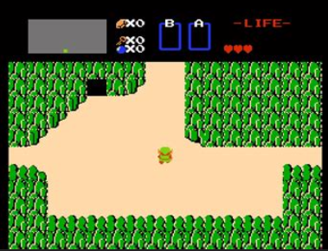
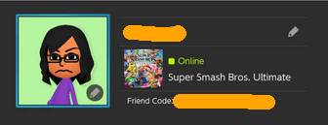

Toepassingen
Alles wat je snel op een eigenschap moet zoeken.
2 dingen welke 1 paar zijn
Bv:
een volgend scherm opzoeken op coordinaten, of een warp gebruiken
Friend codes
Ip adres bij een connection bijhouden
Gebruikersnaam bij account
Auto op kenteken zoeken.
Voor 3d: textures/models op naam bewaren

Slide 4

Waarom?
Snel zoeken scheelt performance.
Je kan op keys zoeken
Je hoeft niet een array door te lopen

Slide 5

Maken
Int het artikel nummer
Eerst nadenken over HOE je snel wil zoeken:
Bv hier voor een webshop
Snel op artikel nummer
Wat je wil zoeken: Artikel

Slide 6
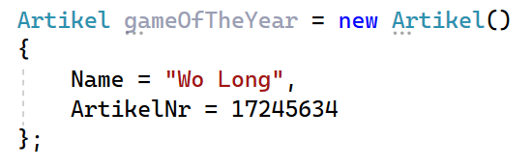
Toevoegen
Stel dit artikel
Add(key, object)
Willen we hierin

Slide 7
In dit geval
Add(INT, ARTIKEL)
Generics, maar dat komt later
Dit moet een int zijn
Dit moet een Artikel zijn

Slide 8

Zoeken
dictionaryNaam[KEY]
Bijna als een array
Alleen kan wat er tussen [] staat ook iets anders dan een nummer zijn
De eerste hier bepaald wat het type van de key is
Het artikel nummer, hier dus een int

Slide 9
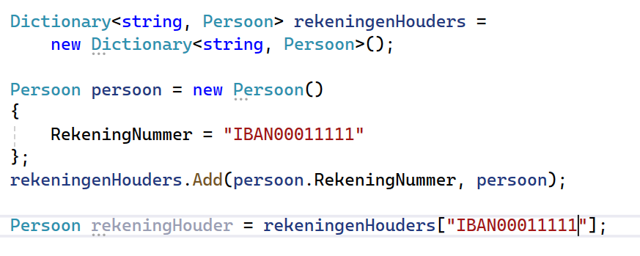
Zoeken: ander voorbeeld
Ander key type:
string
Nu is de key een string

Slide 10
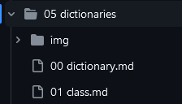
Vandaag
Opdrachten

